Slide 1
Мягкий знак после шипящих в глаголах и существительных.
Подлегаева Е.А.
МБОУ СОШ№2
г. Зверево Ростовской области

Slide 2
Организационный момент.
Радовать и радоваться

Slide 3
Чистописание.
ёЁё ёЁЁё ёЁЁЁё …

Slide 4
Словарно-орфографическая работа.
В…личие, бл…г…дарный, к…лач (ь), р…шаеш (ь), пред…юбилейный, криста(л, лл).

Slide 5
Фонетический анализ слова.
Решаешь - р, и ш а и ш - 2 слога, 2-ой ударный, 6 звуков, 7 букв, 3 гласных, 3 согласных.
Р – р, - непарный звонкий, мягкий согласный,
е - и - безударный гласный,
ш- ш - парный глухой, твёрдый согласный,
а – а - ударный гласный,
е – и - безударный гласный,
ш – ш - парный глухой, твёрдый согласный.
ь - -

Slide 6
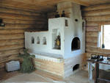
Загадки.

Slide 7
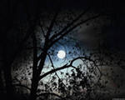
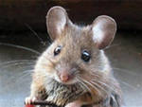
Загадки.

Slide 8
Домашнее задание.
Сообщество - приставка.
Починить - корень.
Объяснение - суффикс и окончание.
Сочинение.

Slide 9
Итог урока.
Что повторили на уроке?
Кто может себя похвалить? За что?
Что вызвало затруднение?
Спасибо всем за урок!

